Slide 1
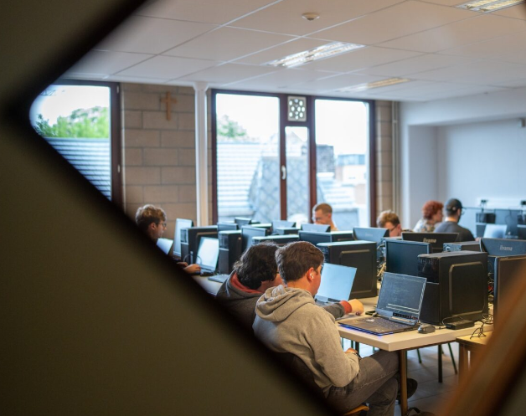
Bienvenue à la section Informatique de HELMo
Un environnement dynamique et innovant
Des enseignants passionnés et proches des étudiants
Des formations tournées vers les métiers du futur

Slide 2

Que propose la section informatique ?
Cursus complet :
-Bachelier en développement
d'applications
-Bachelier en sécurité des systèmes
-Bachelier en intelligence artificielle
-Master en architecture des systèmes
informatique
Projets pratiques et travail en équipe
Stages en entreprise et possibilités d’échanges internationaux

Slide 3

Rejoins une communauté active !
Clubs, ateliers, événements
Ambiance conviviale et entraide
De nombreux débouchés : développeur, analyste, expert en cybersécurité, administrateur de bases de données, architecte sécurité ingénieur système et réseaux...

